Slide 1
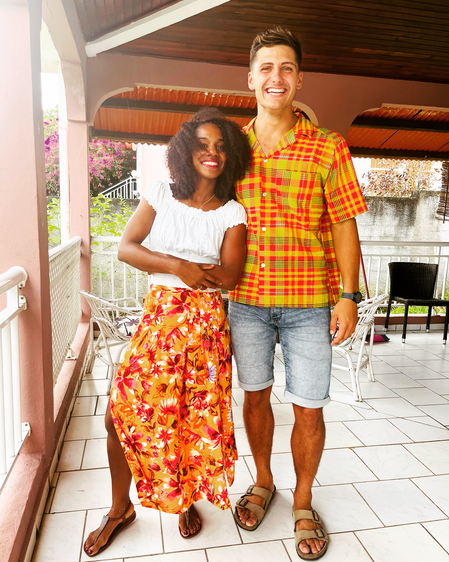
FIELD DAY 2022 🏈⚾️🧽
Semaine des Langues
Collège sadi carnot
Lydie PHILBERT
Luke EGGLESTON

Slide 2
Le 8 avril 2022 , la première édition du Field Day a eu lieu au collège Sadi Carnot.
Notre assistant , Luke Eggleston nous a proposé un panel de défis sportifs sur le modèle des universités américaines.
4 équipes (de 8 élèves) représentaient 4 universités Louisiana, Alabama, North Carolina et Tennesse.

Slide 3
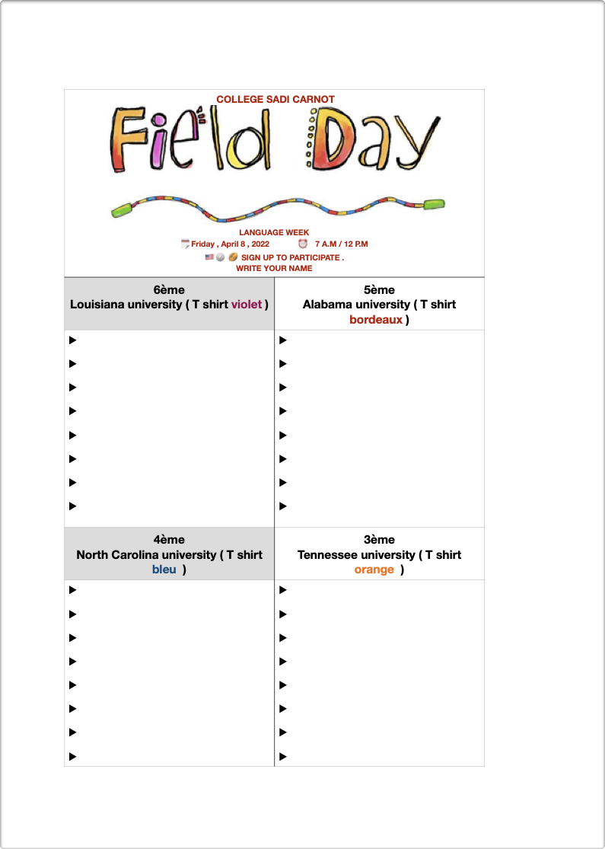
Fiche d’inscription

Slide 4
Ce fut une demi journée d’échanges, de partage , de rires et surtout … d’anglais. 🇺🇸
L’ensemble des élèves et de la communauté scolaire remercie Luke pour son engagement tout au long de cette année.
Nous poursuivrons notre collaboration avec des correspondants du Tennessee.

Slide 5

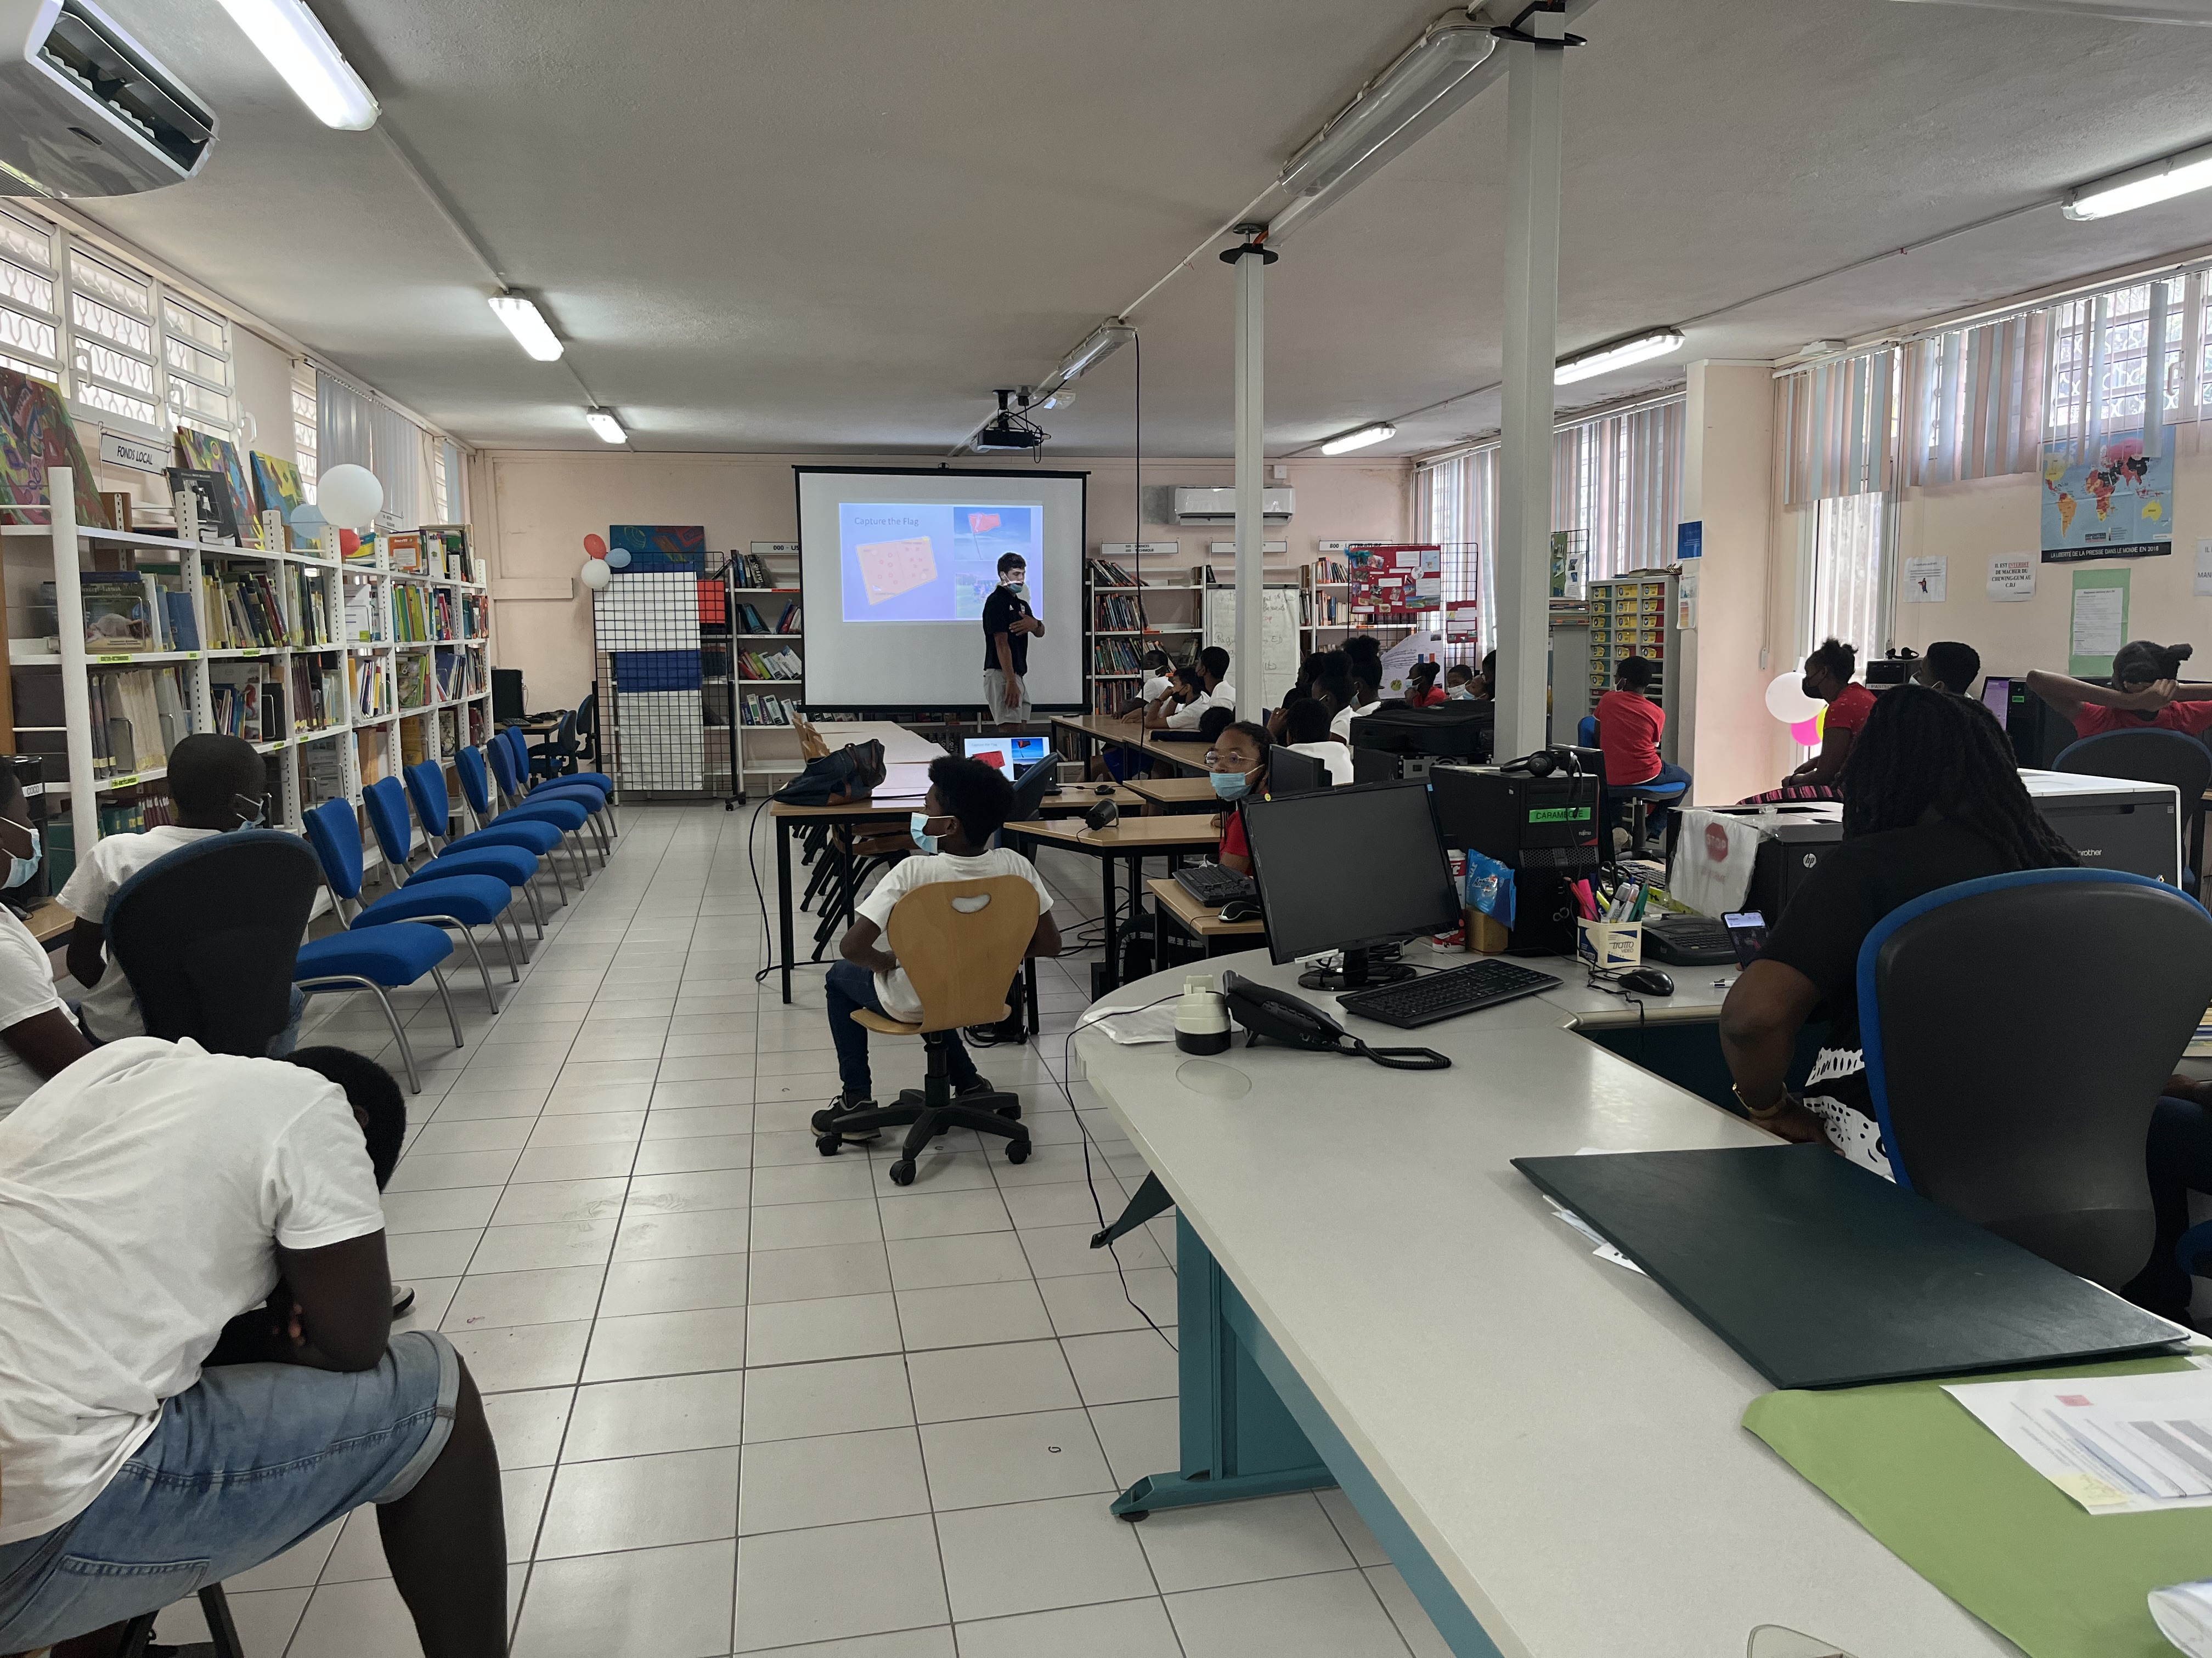

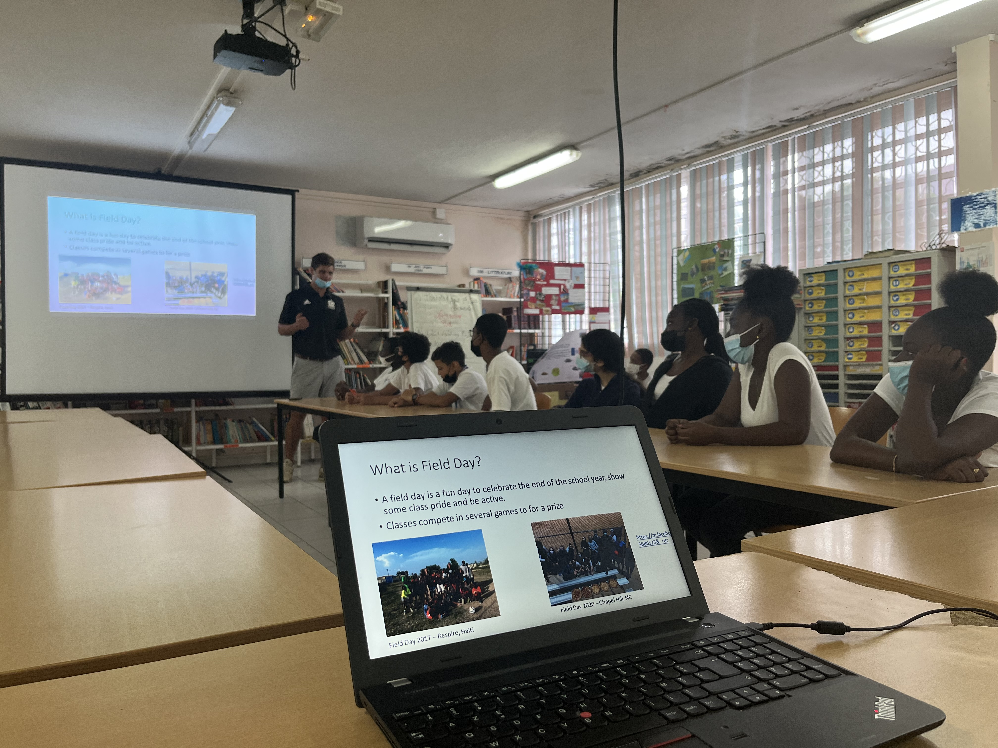
FIELD DAY INSTRUCTIONS IN THE SCHOOL LIBRARY
From 7 to 8 ,we were explaining the rules in the school library.

Slide 6
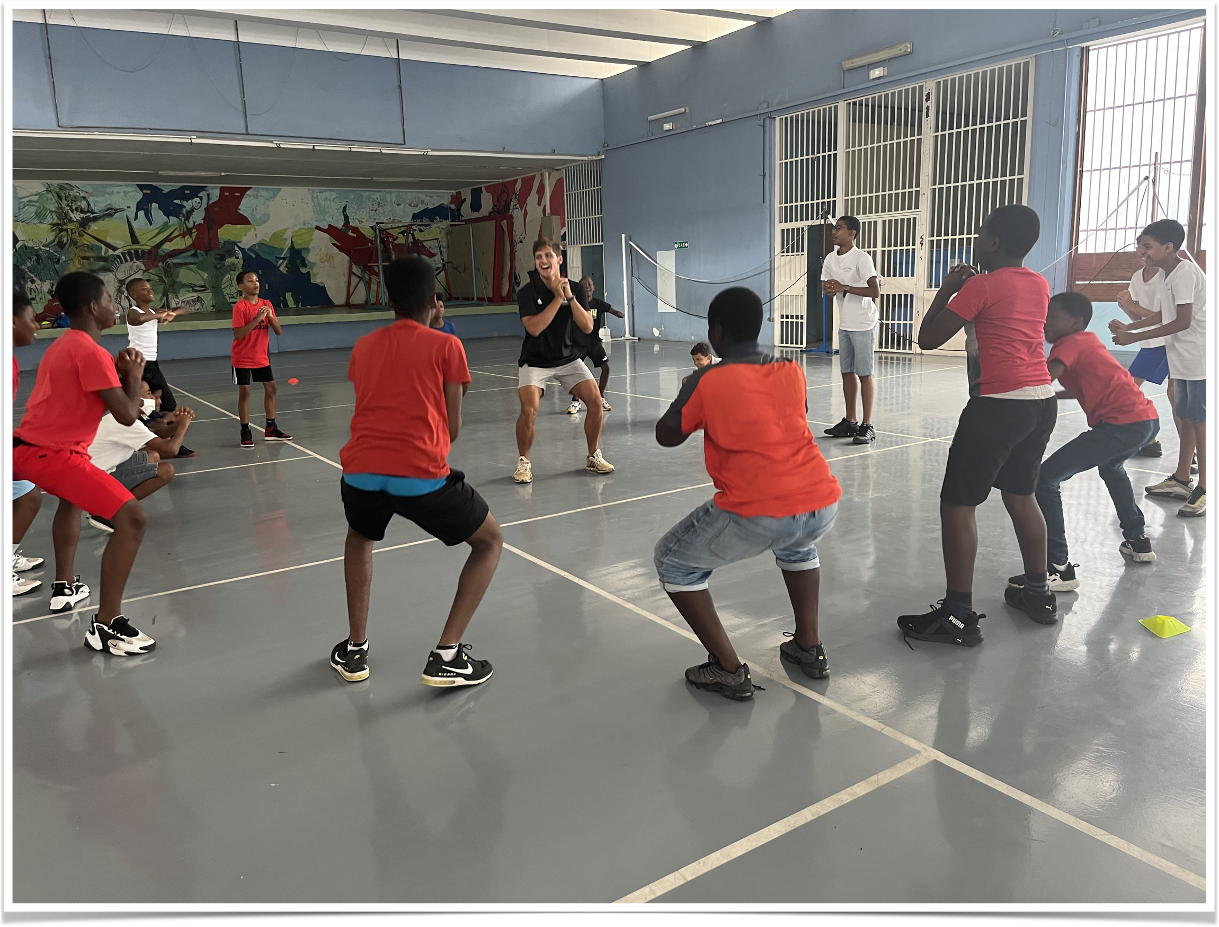
It’s essential to warm up !

Slide 7
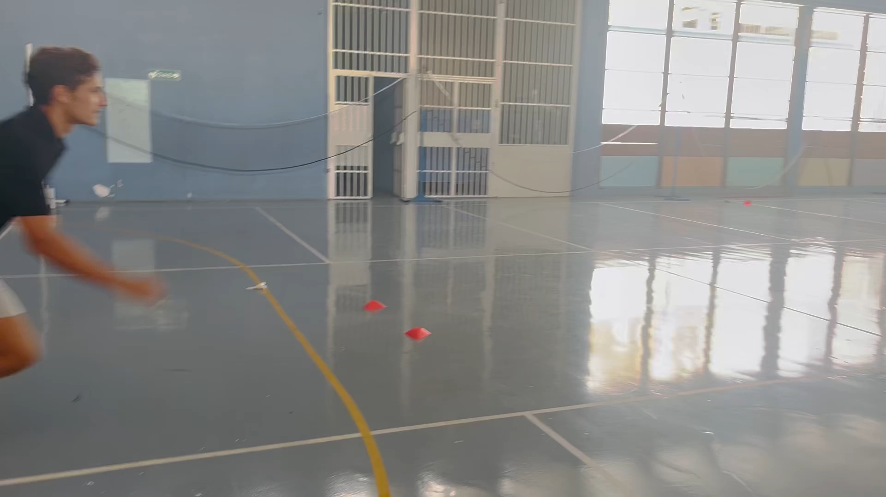
HOW TO DO A SOMERSAULT 🤸🏼‍♂️

Slide 8
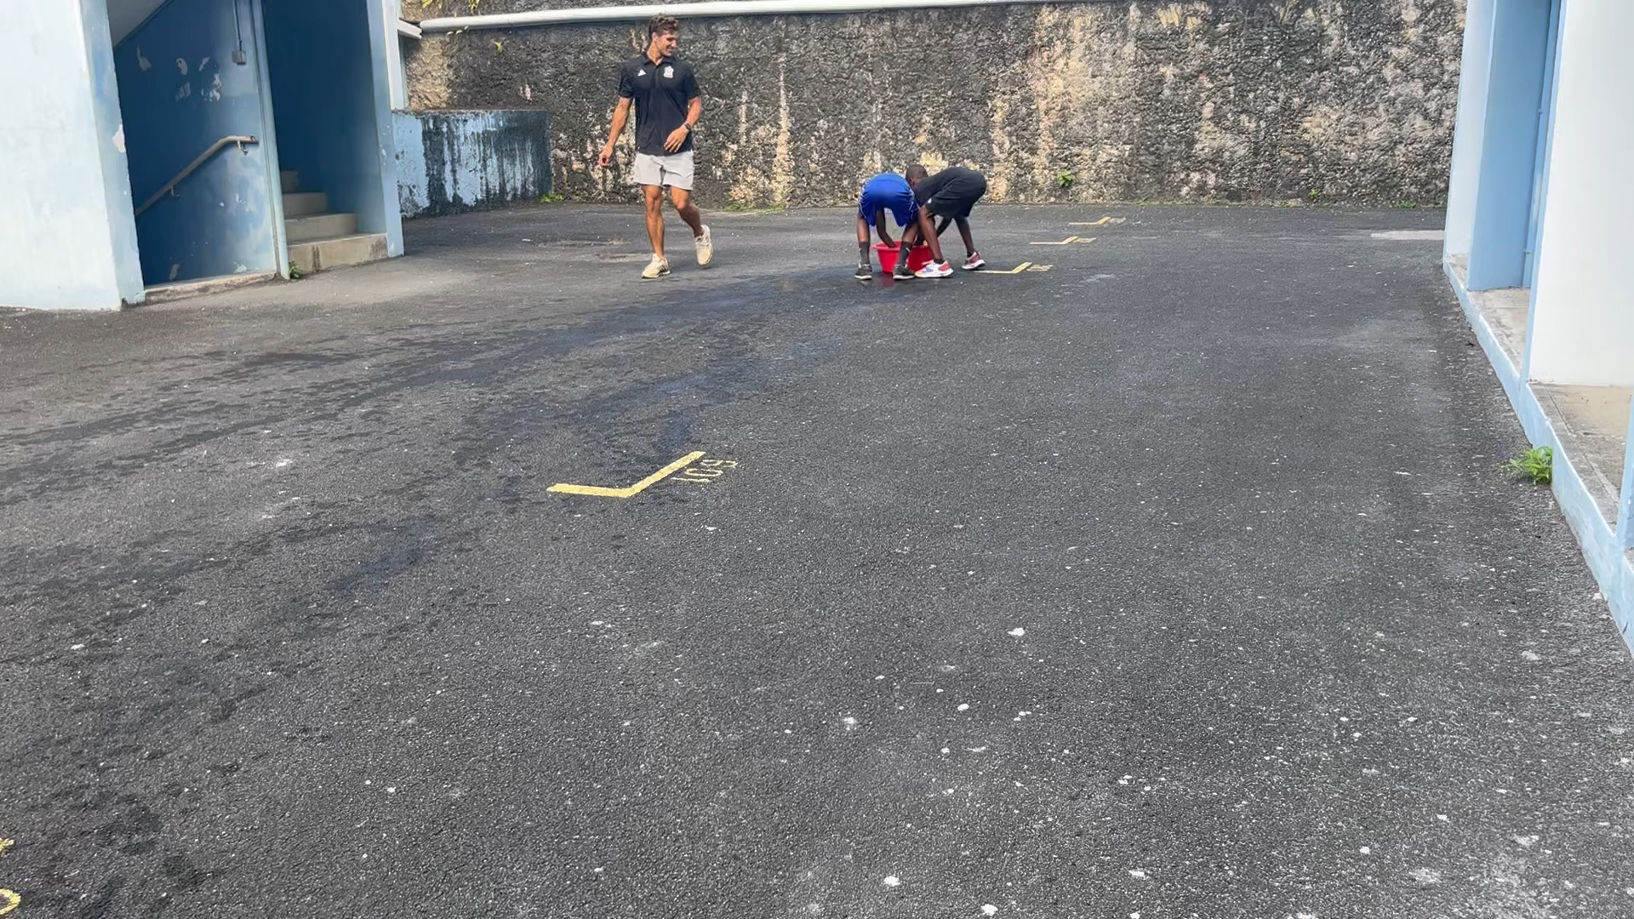
SPONGE BUCKET RELAY 🧽

Slide 9
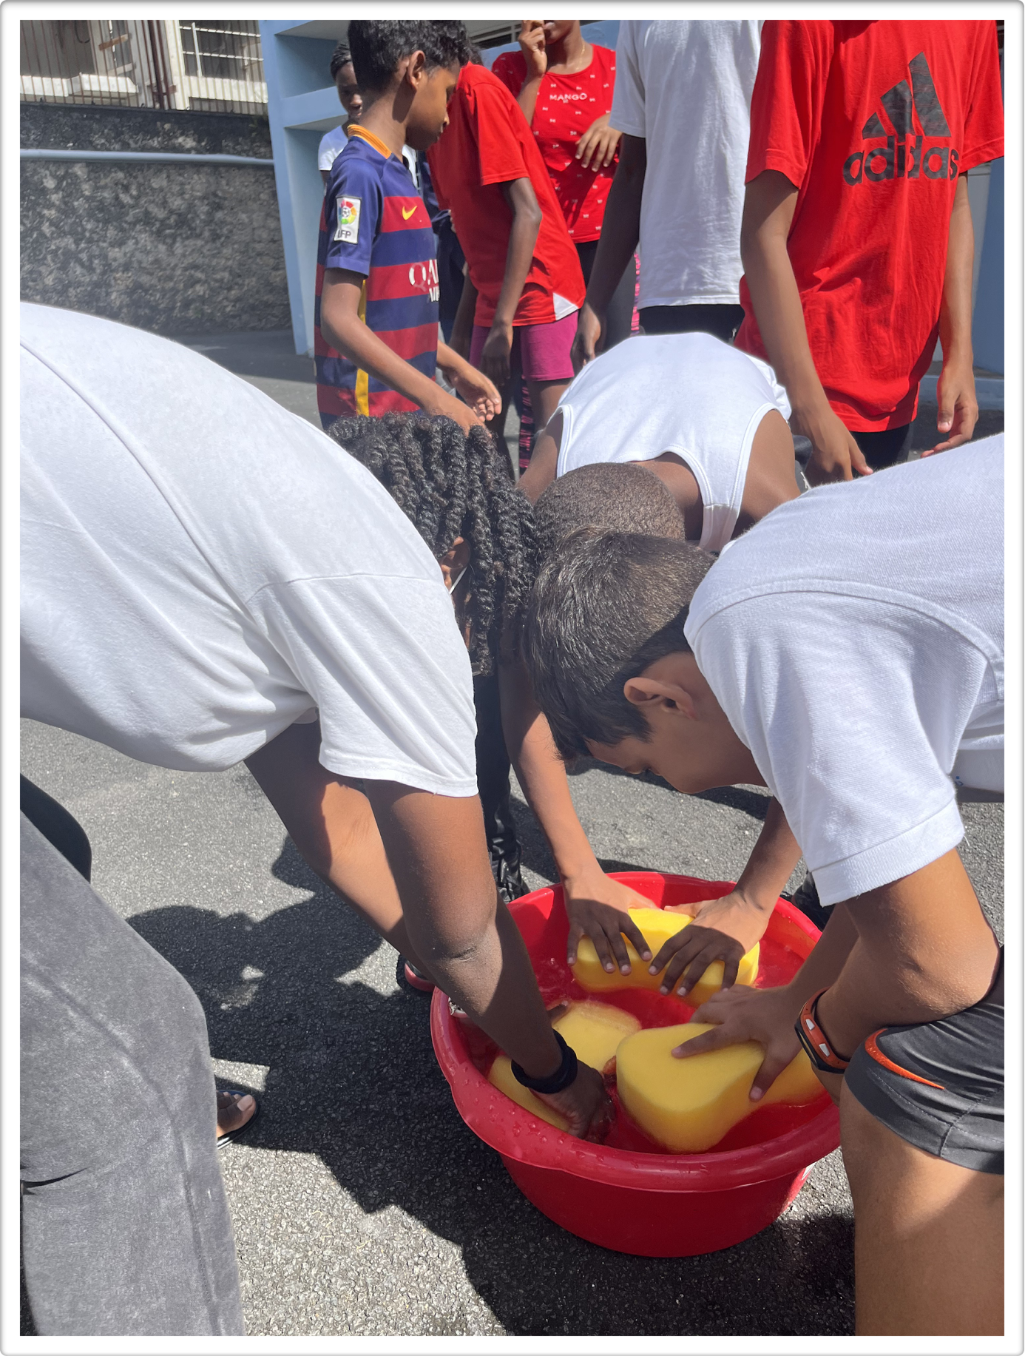
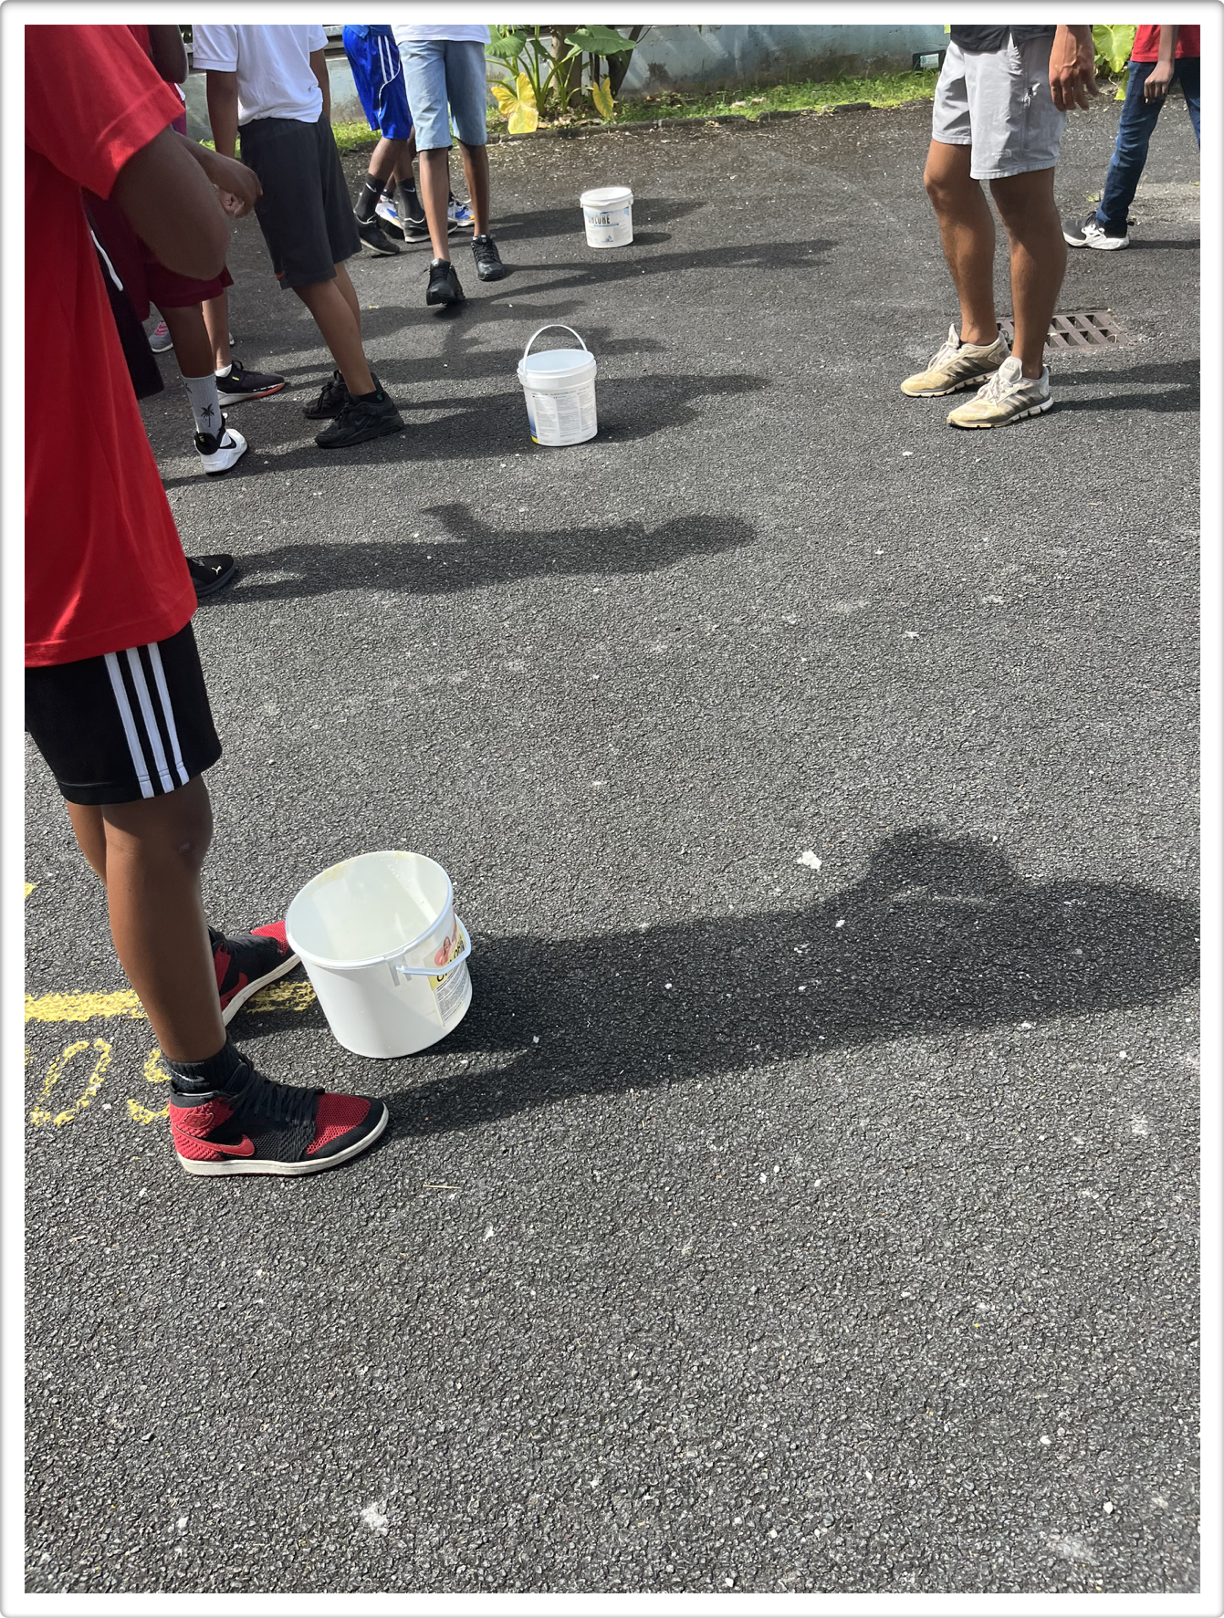

Slide 10
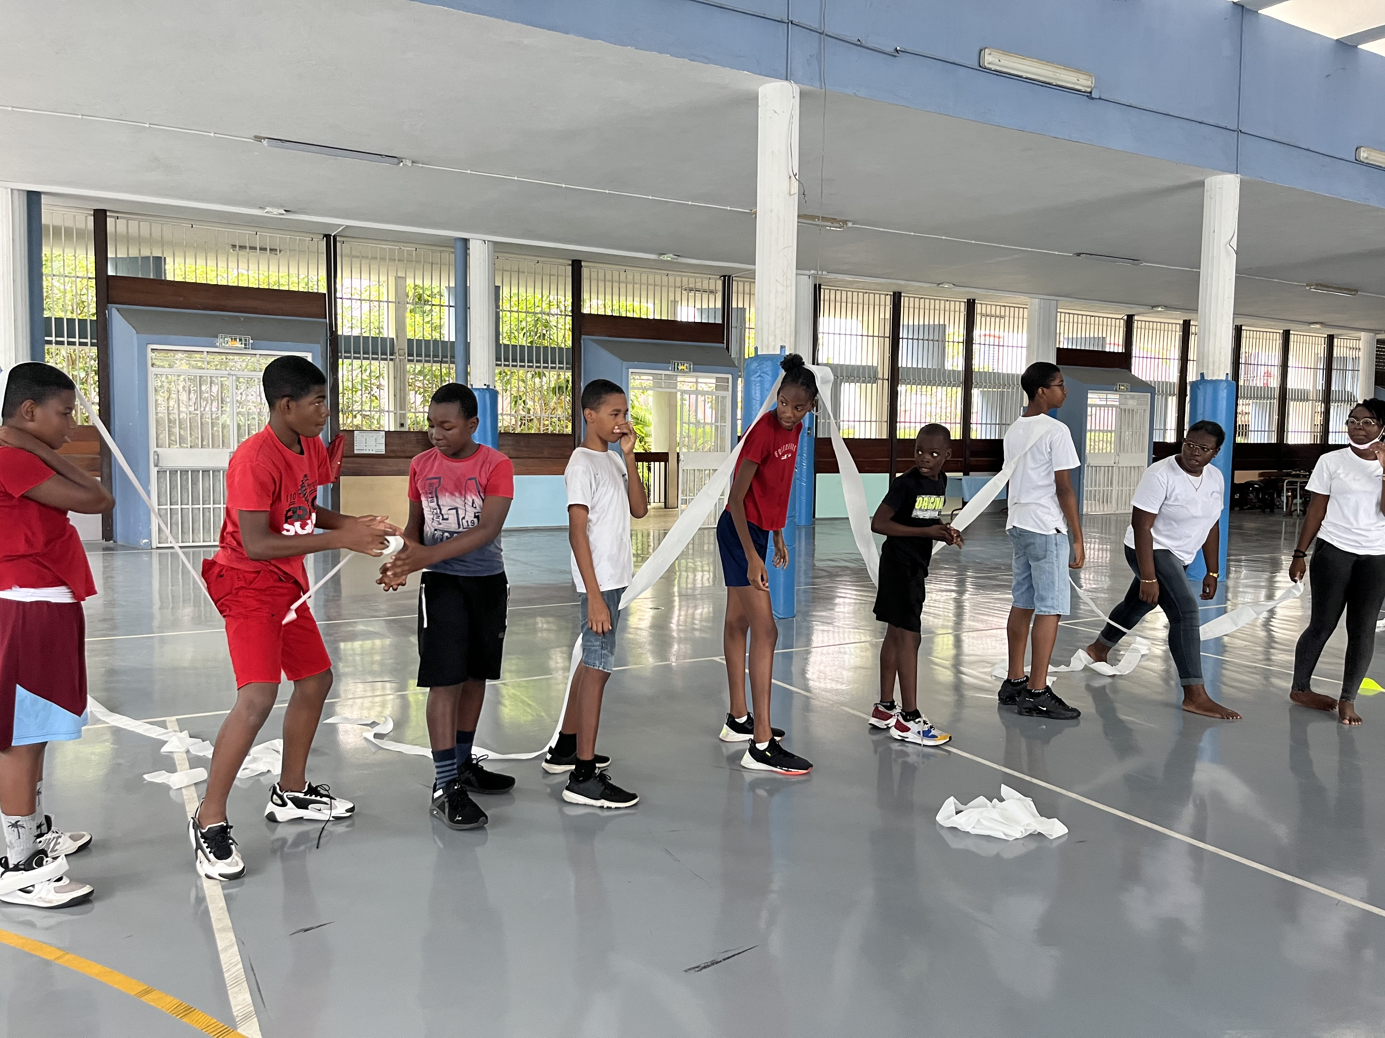
TOILET PAPER OVER UNDER
We had to pass the toilet paper over the first person’s head , under the next person’s legs …without breaking the toilet paper

Slide 11
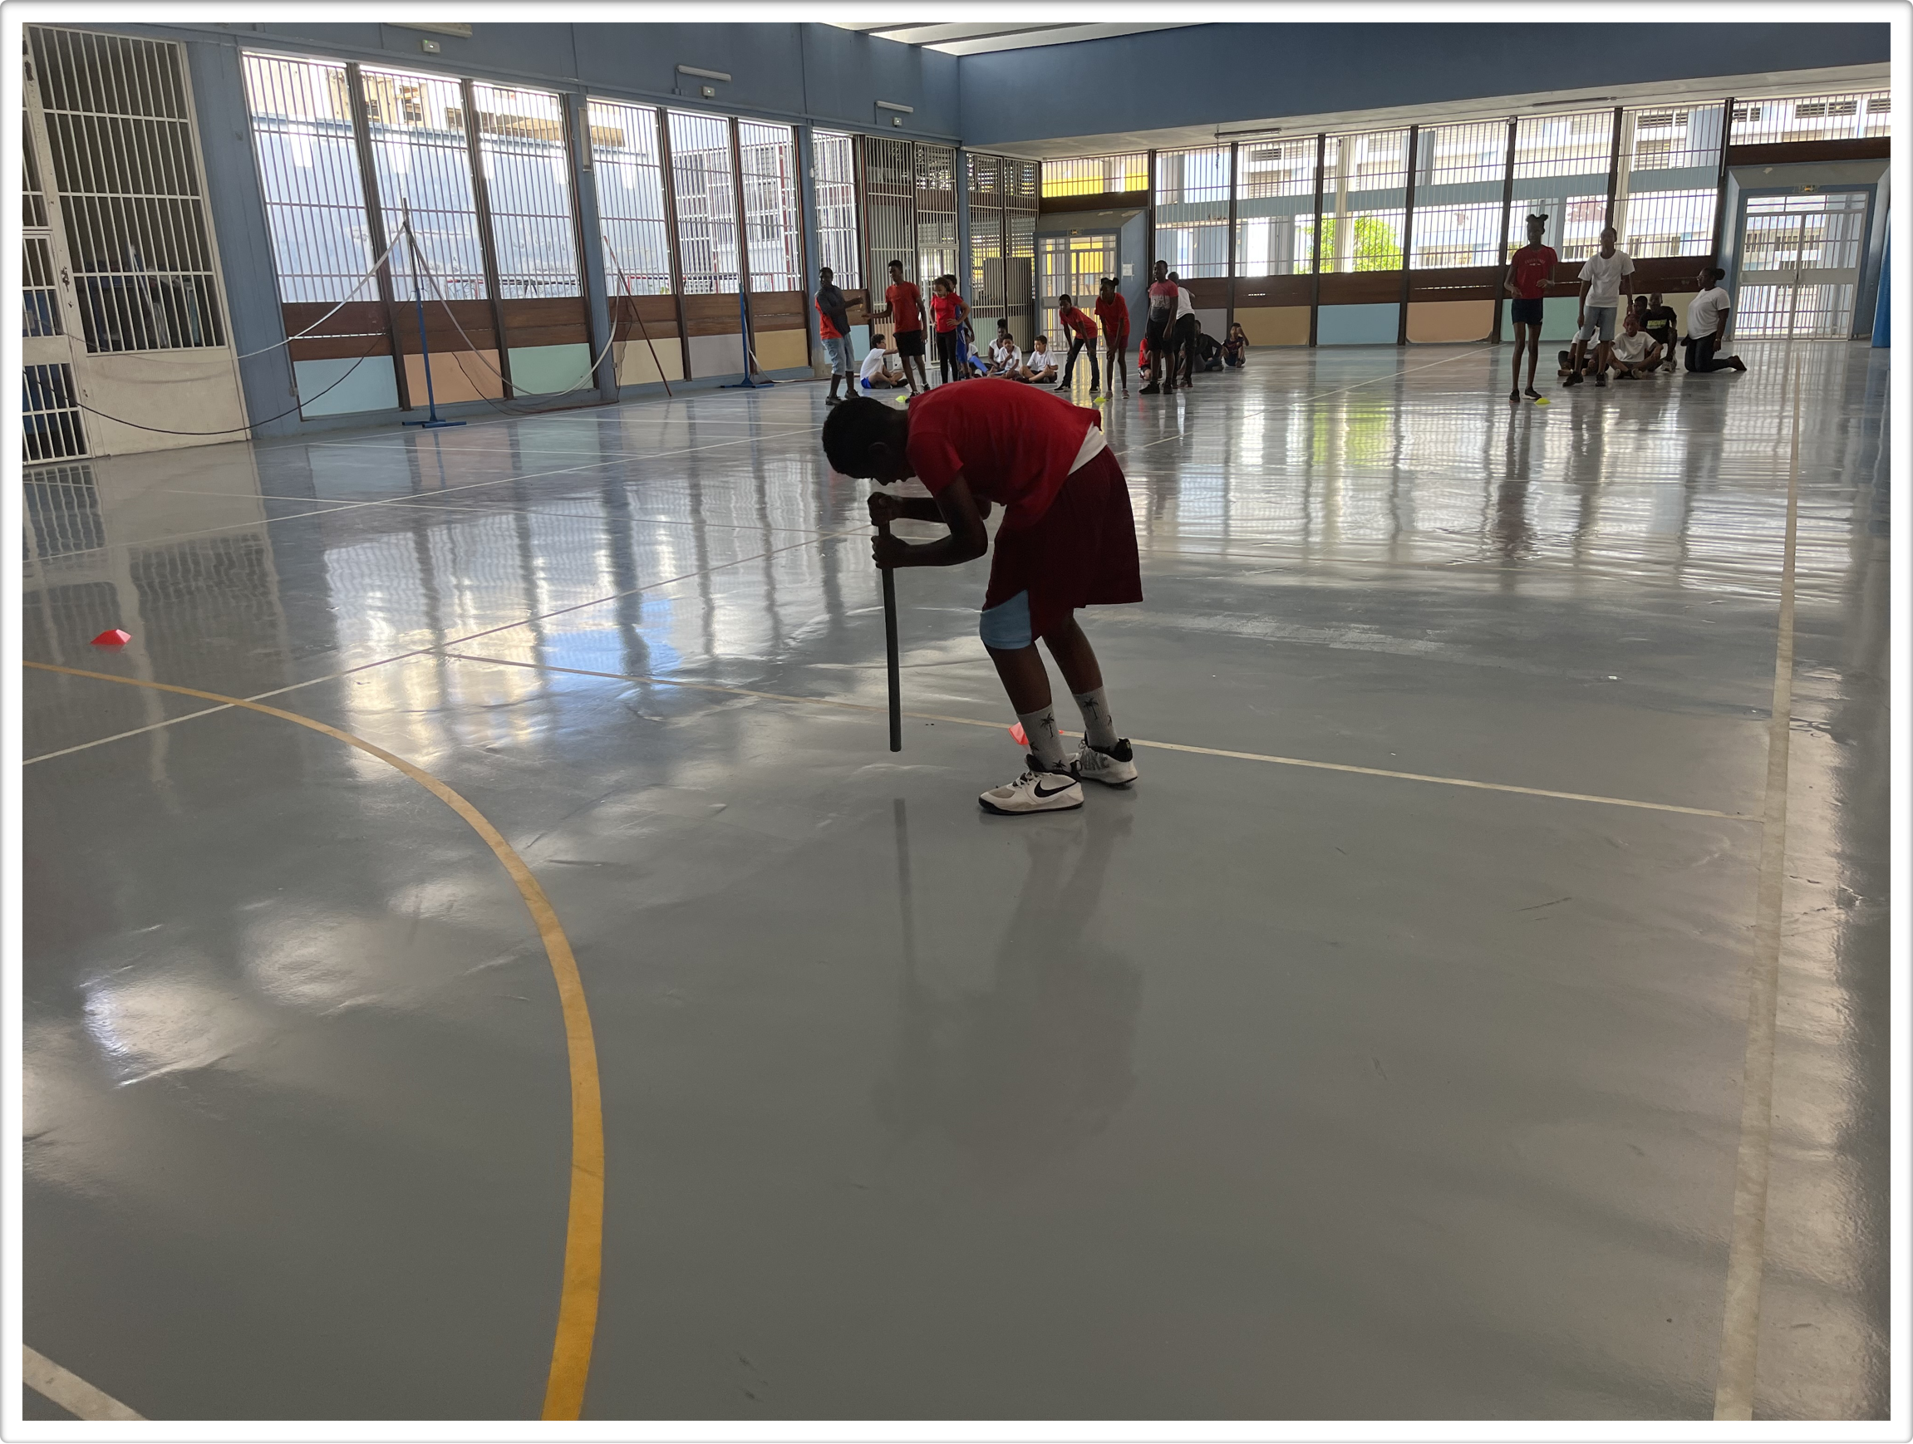
DIZZY BAT

Slide 12
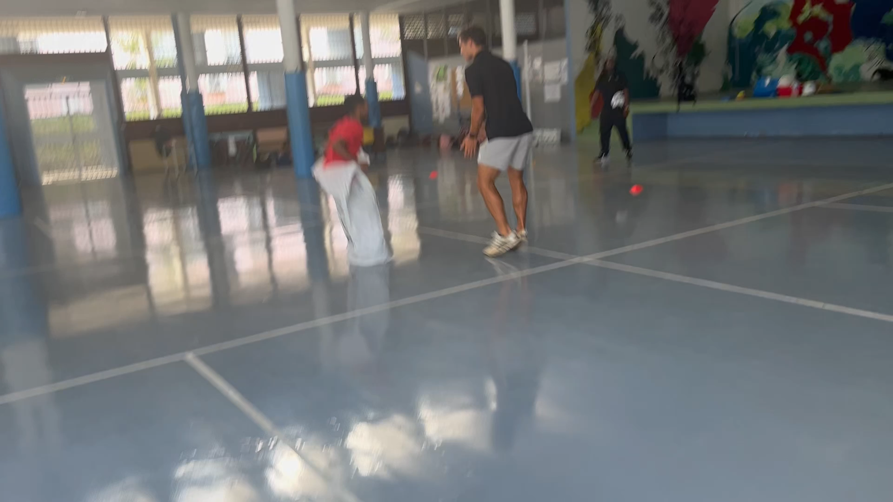
SACK RACE

Slide 13
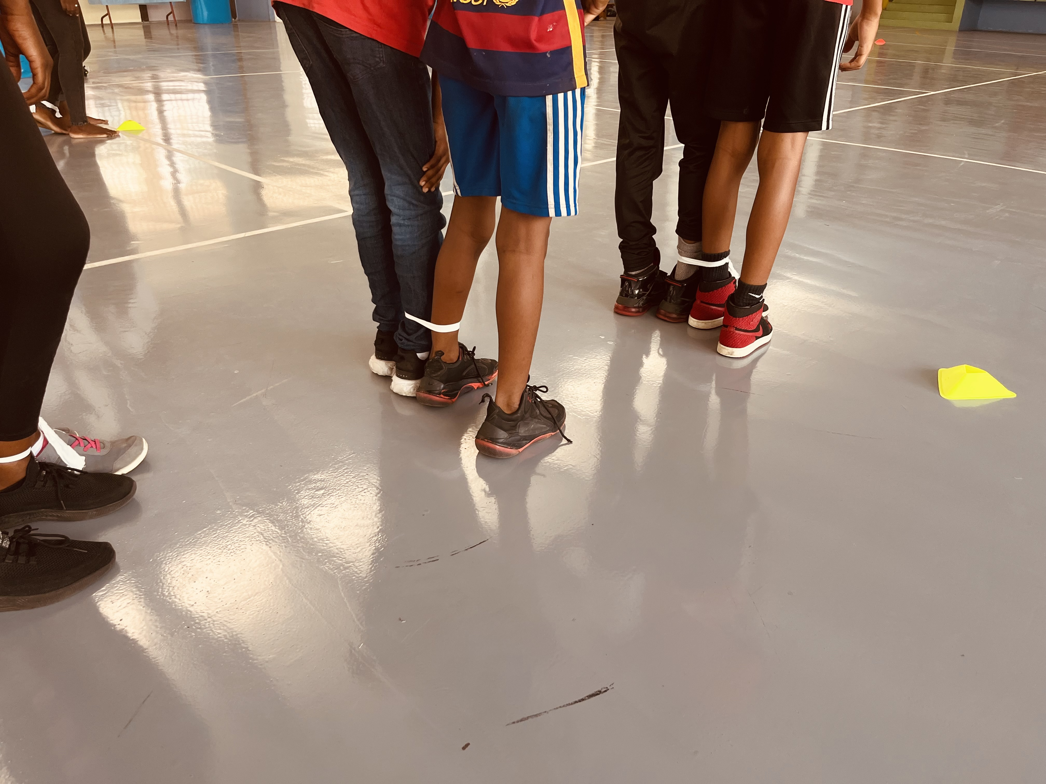
3 LEGGED RACE

Slide 14
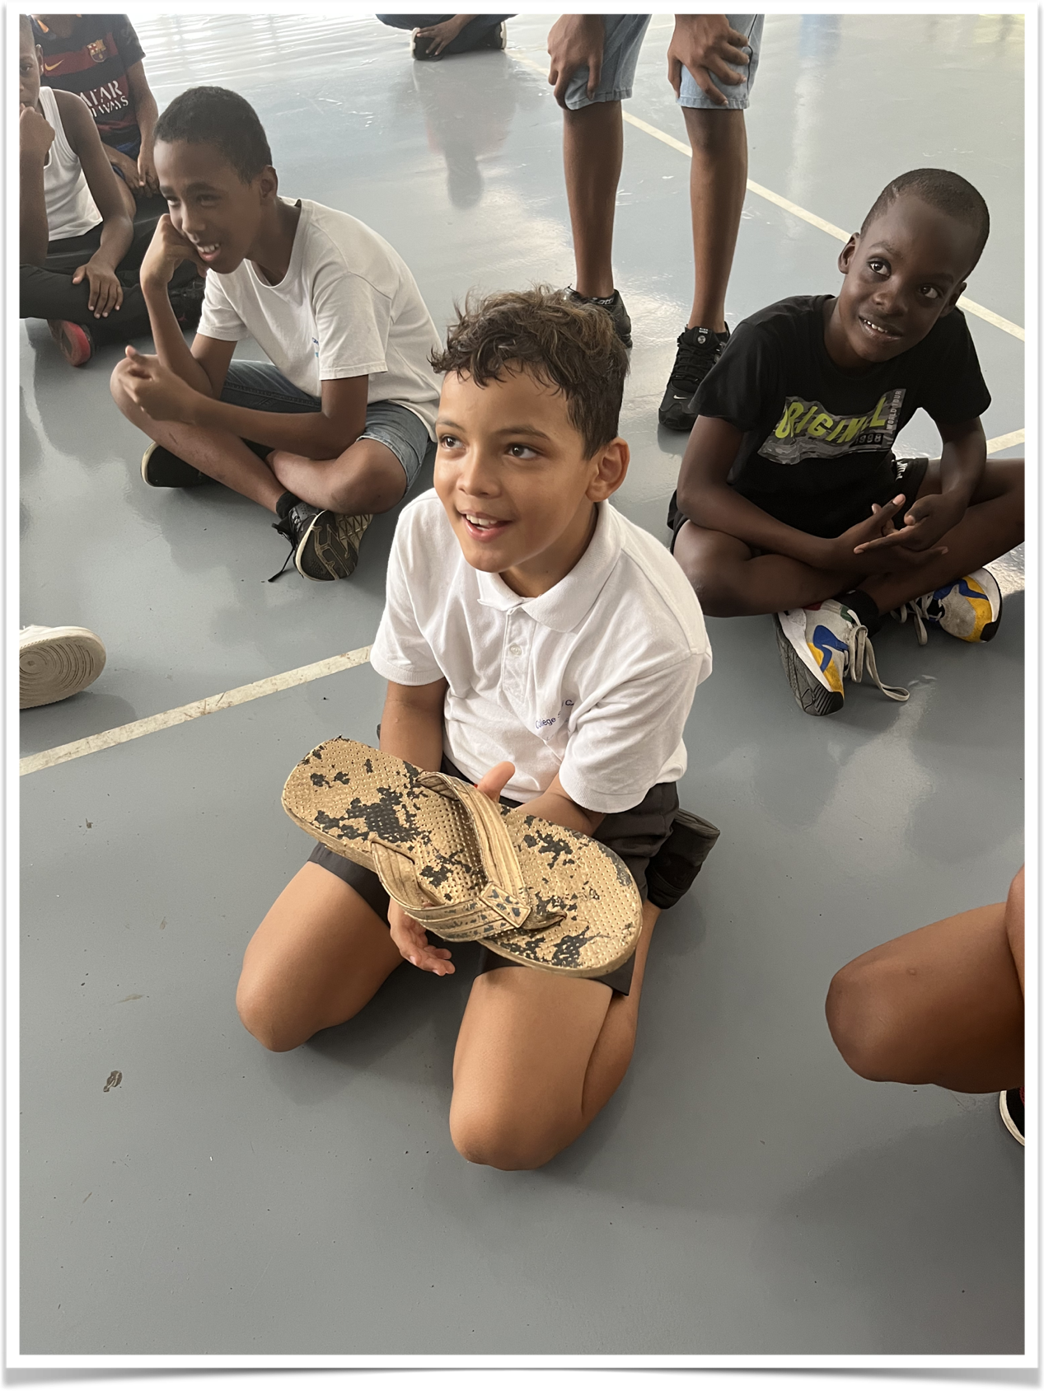
AND THE WINNERS ARE …
See you next year for the second edition …🏈

